Slide 1
Лабораторная работа № 5: «Моделирование задачи линейного программирования»
Направление: 09.03.03 «Прикладная информатика»
Дисциплина: «Информационные системы и технологии»
Преподаватель: Кушнир Надежда Владимировна
Подготовил студент 15-КБ-ПИ1 Ручка Артем

Slide 2
Цель работы
Цель работы – овладеть приёмами моделирования задач линейного программирования (ЛП) и научиться работать с программой решения задач ЛП.
Порядок выполнения работы:
ознакомиться с описанием работы;
выполнить работу по указанному варианту
оформить отчет.

Slide 3
Задание
Есть три вида станков: А1,А2,А3. На этих станках последовательно обрабатываются детали четырех видов:В1,В2,В3,В4. Известно сколько часов каждая деталь изготавливается на каждом станке, сколько может проработать каждый станок и какая прибыль может быть получена при продаже одной детали каждого типа. Данные сведены в табл. 1.
Требуется найти оптимальный план работы станков, т.е. установить, сколько деталей и каких видов надо выпустить, чтобы получить максимальную прибыль.

Slide 4
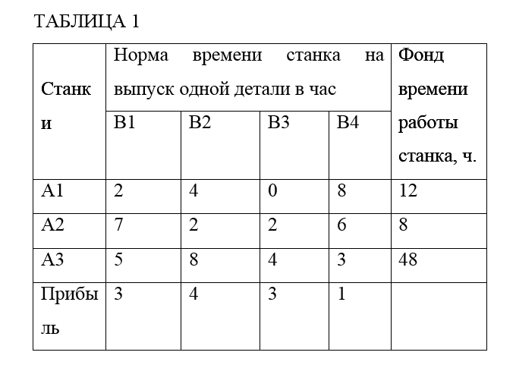
Задание
Повторите решение, уменьшив фонд времени станка А3 до 24 часов. Сравните с 1-м решением и объясните полученное различие.

Slide 5
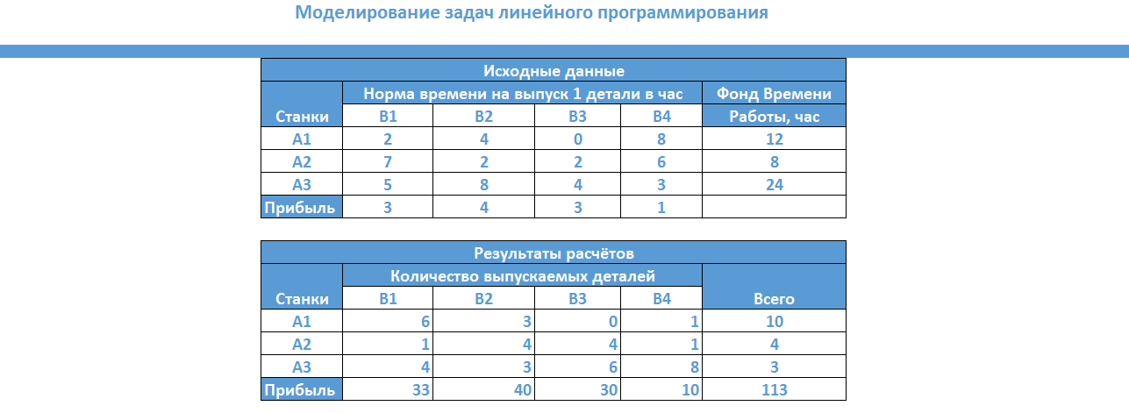
Общий вид документа Excel

Slide 6



Контрольные вопросы
1) Сформулируйте общую задачу ЛП.
Задача ЛП в общем виде формулируется следующим образом.
Найти экстремум (максимум или минимум функции)
при ограничениях
где Xj - искомые переменные;
Cj - нормы показателя эффективности;
Aij - коэффициенты затрат-выпуска;
Bi - обьемы ресурсов или производства;
j - номер переменной;
i - номер ресурса или продукции

Slide 7
Контрольные вопросы
2) Что такое базисное решение ?
БАЗИСНОЕ РЕШЕНИЕ — термин линейного программирования, одно из допустимых решений, находящихся в вершинах области допустимых решений. Оно является решением системы линейных ограничений, которое нельзя представить в виде линейной комбинации никаких других решений.
При решении задачи линейного программирования можно поступить следующим образом: найти любое из таких “вершинных” решений — не обязательно оптимальное — и принять его за исходный пункт расчетов. Такое решение и будет базисным.

Slide 8
Контрольные вопросы
3) В чем суть алгоритма симплексного метода ?
Решение задач производится симплексным методом, суть которого состоит в том, что:
а) находят опорное, т.е. базисное решение;
б) исследуют его на оптимальность;
в) в случае, если решение не оптимально, находят улучшенное решение и т.д. пока полученное решение не удовлетворит условиям оптимальности.

Slide 9
Контрольные вопросы
4) Как привести систему ограничений к каноническому виду ?
4) Для того, чтобы решить задачу ЛП средствами EXCEL, ее модель должна быть приведена к каноническому виду, т.е. система ограничений должна быть представлена в виде уравнений.
Для приведения неравенства к уравнению, необходимо в него ввести дополнительную переменную со знаком "+" , если неравенство типа "<=", и со знаком "-", если ">=". При этом, во всех уравнениях системы должны присутствовать все переменные системы. Это достигается тем, что в уравнение, где данная переменная отсутствует, она вводится с нулевым коэффициентом.

